Slide 1
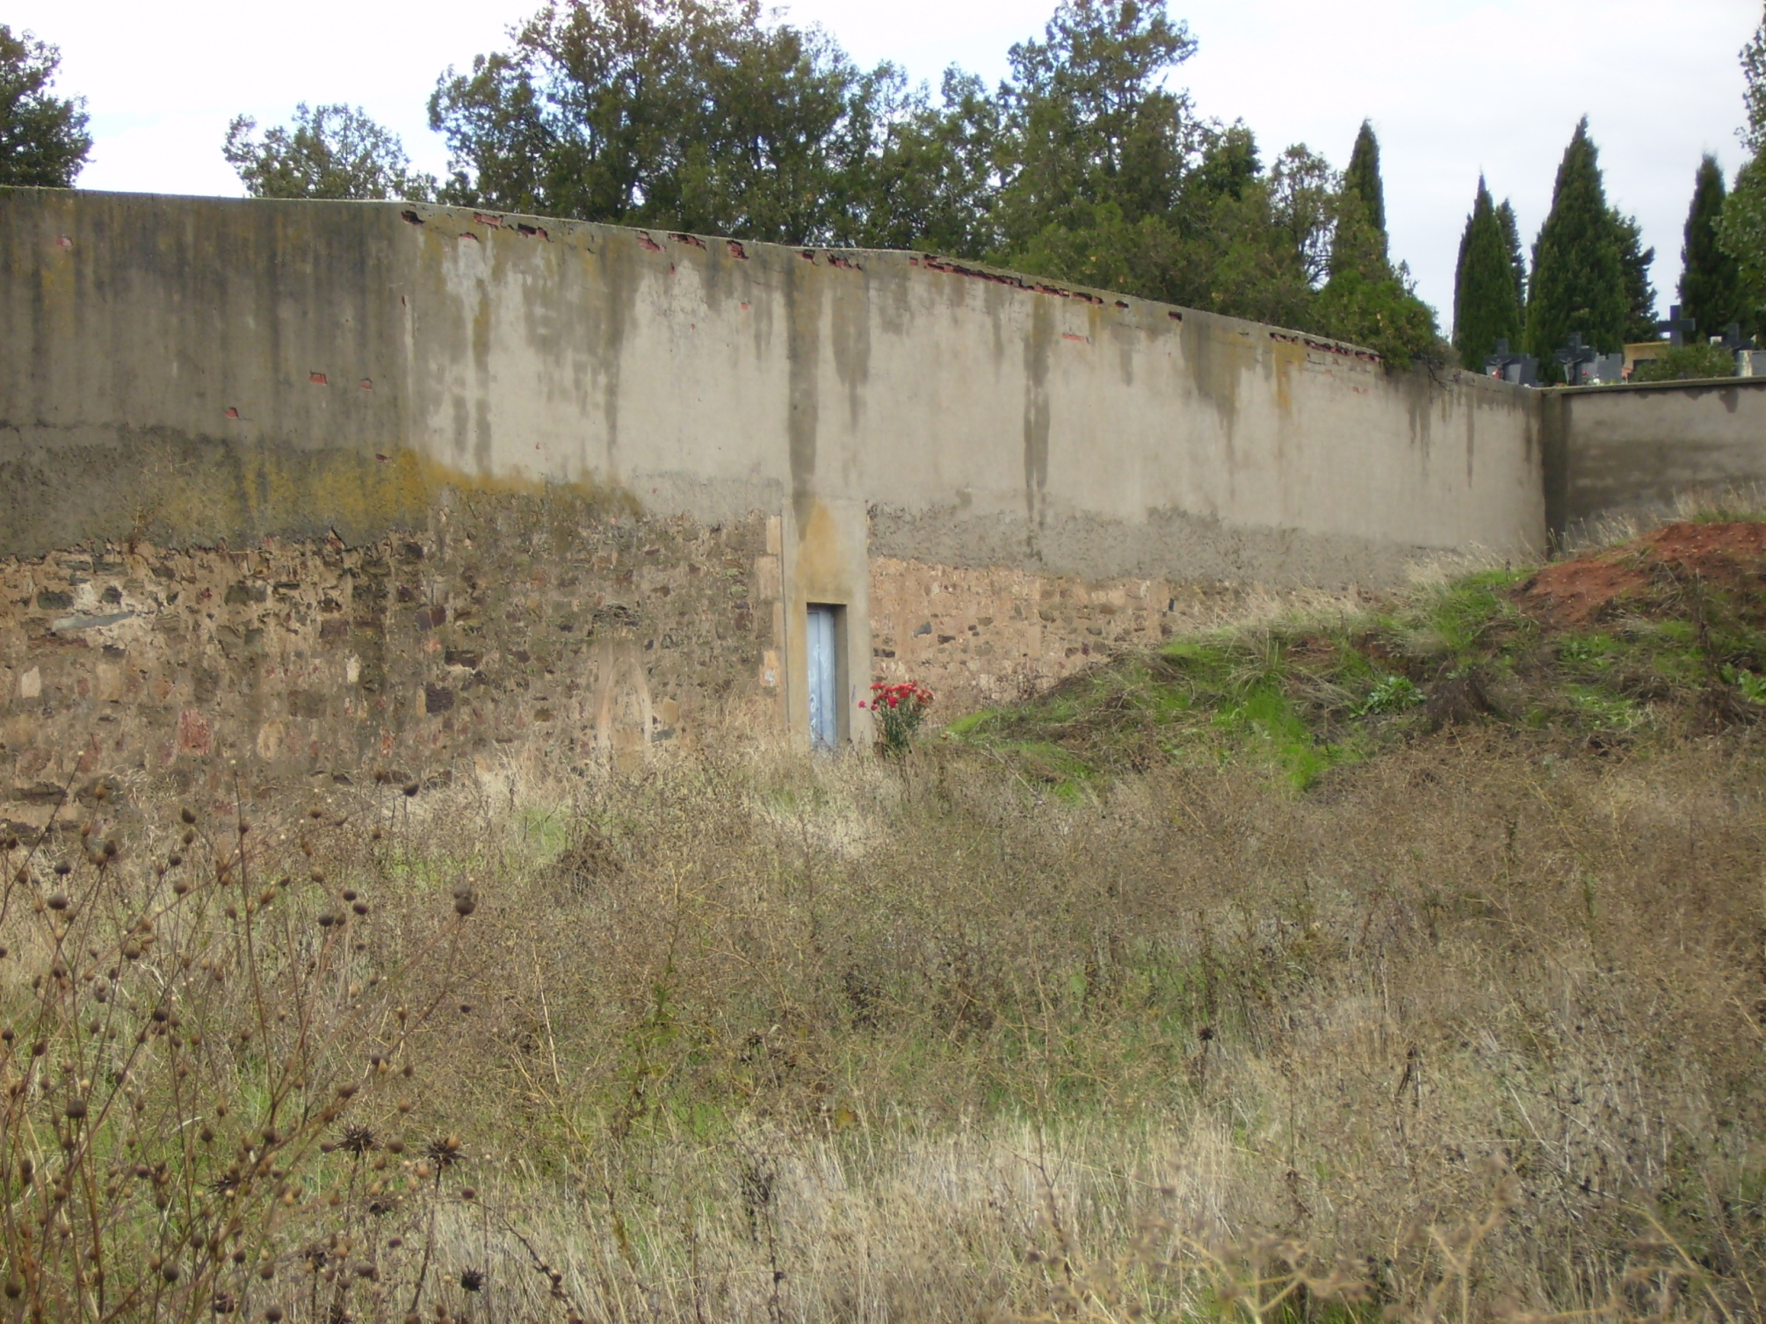
Sábado 21 de octubre a las 12 H
Homenaje a los 143 fusilados en la tapia del Cementerio San Carlos Borromeo

